Slide 1
صفر تا صد یادگیری ماشین با پایتون
مدرس :
محمد متین عالی شانی

Slide 2
سر فصل های دوره :
مفاهیم اولیه
کتابخانه های مورد نیاز
پیش پردازش داده ها
یادگیری نظارت شده
. رگرسیون
. طبقه بندی
یادگیری بدون نظارت
. خوشه بندی
.کاهش ابعاد
یادگیری تقویتی

Slide 3
روند کلی دوره :
آموزش تمام پیش نیاز ها
آموزش تمام الگوریتم های یادگیری ماشین ریاضیات مورد نیاز آن ها
پیاده سازی الگوریتم ها با پایتون و مثال های عملی
آموزش ابزار های جانبی کاربردی

Slide 4
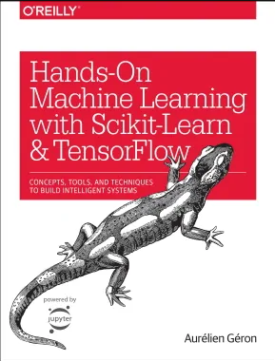
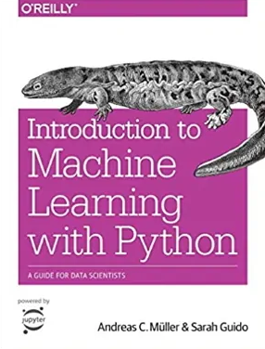
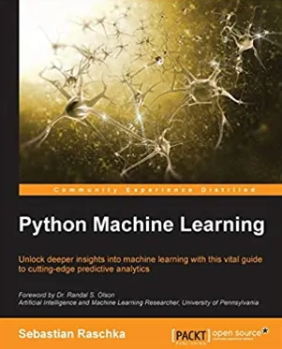
منابع :

Slide 5
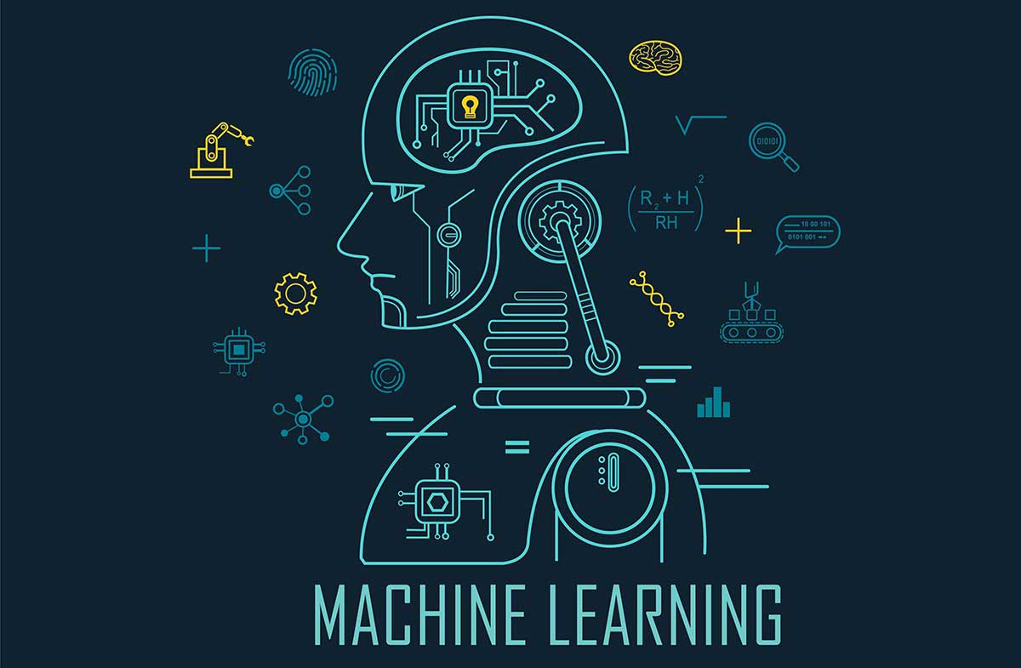
یادگیری ماشین چیست ؟
یادگیری ماشینی مطالعهٔ الگوریتم‌ها و مدل‌های آماری مورد استفادهٔ سیستم‌های کامپیوتری است که به‌جای استفاده از دستورالعمل‌های واضح، از الگوها و استنباط برای انجام وظایف استفاده می‌کنند. یادگیری ماشینی علمی است که باعث می‌شود رایانه‌ها بدون نیاز به یک برنامه صریح در مورد یک موضوع خاص یاد بگیرند.

Slide 6
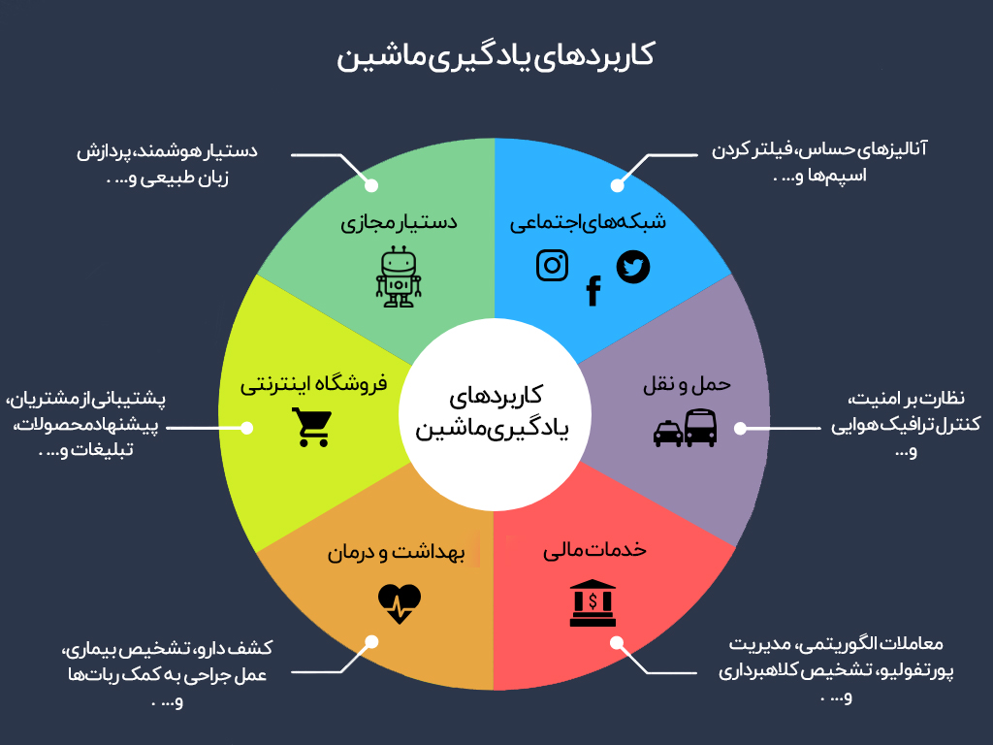
کاربرد ها :

